Slide 1


Θα γράψουμε το δικό μας βιβλίο
Δασκάλα : Ελευθερία Παπαδημητρίου

Slide 2
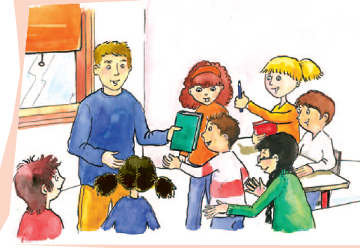

Slide 3
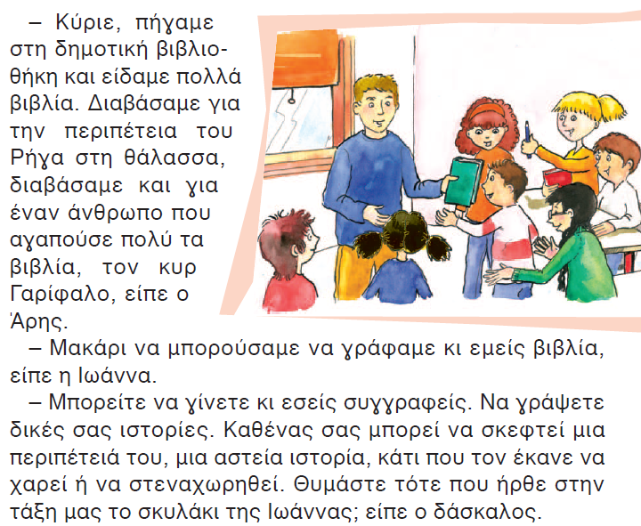

Slide 4
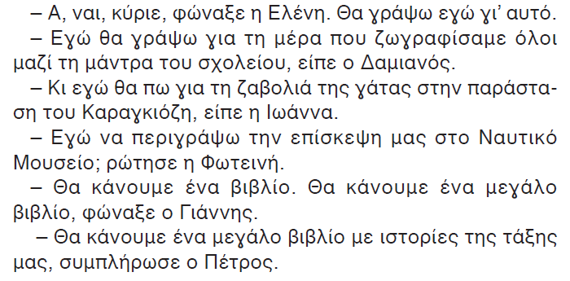
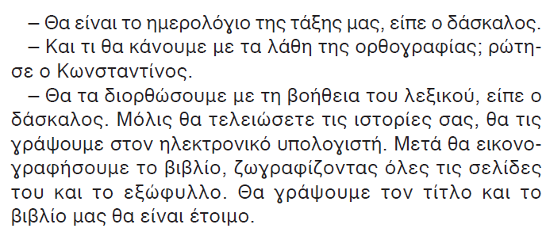

Slide 5
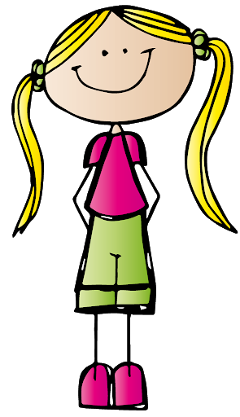
Τι συνέβη σήμερα με την παρέα;

Slide 6
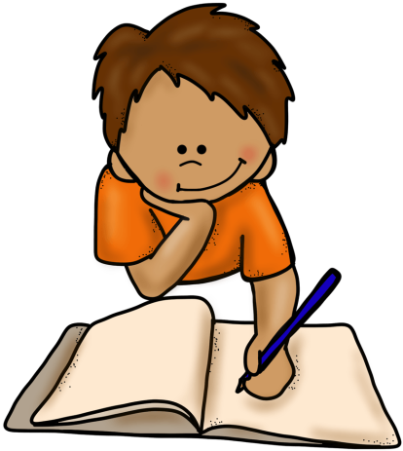
Τι ευχήθηκε η Ιωάννα; Βρίσκω και υπογραμμίζω.

Slide 8

Τι δήλωσε ο δάσκαλος ότι μπορούν να γίνουν τα παιδιά; Βρίσκω και υπογραμμίζω.

Slide 10
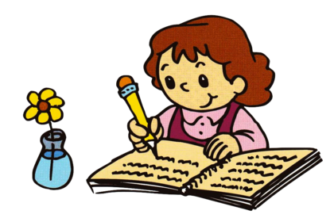
Για ποιο γεγονός θα γράψει ο Δαμιανός; Βρίσκω και υπογραμμίζω.

Slide 11


Slide 12

Τι δήλωσε ο Πέτρος; Βρίσκω και υπογραμμίζω.

Slide 14

Ποιο πρόβλημα εντόπισε ο Κωνσταντίνος; Βρίσκω και υπογραμμίζω.

Slide 16
Ποιες εργασίες πρέπει να γίνουν σύμφωνα με το δάσκαλο για να γίνει το βιβλίο;

Slide 17


Slide 18
Τώρα διαβάζω.
Αύριο τι θα κάνω;
Αύριο θα διαβάσω.

Slide 19
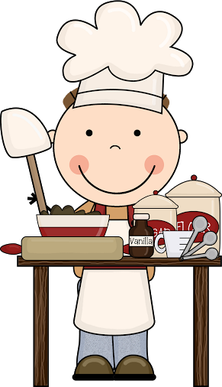
Τώρα μαγειρεύω.
Αύριο τι θα κάνω;
Αύριο θα μαγειρέψω.

Slide 20
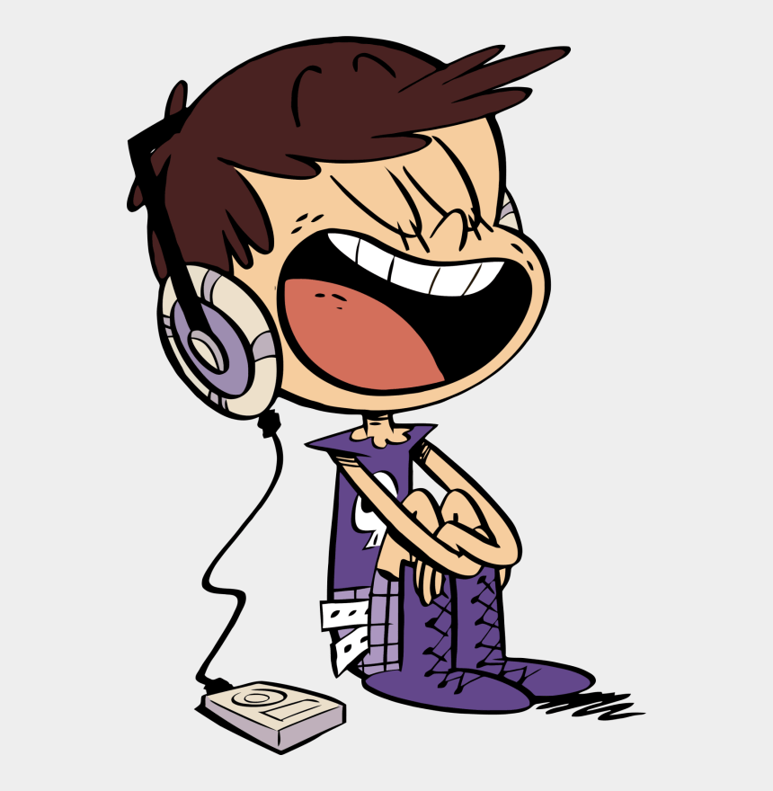
Τώρα ακούω μουσική.
Αύριο τι θα κάνω;
Αύριο θα ακούσω μουσική.

Slide 21

Αν θέλουμε να πούμε για κάτι που θα γίνει αργότερα, μετά , αύριο χρησιμοποιούμε τη λεξούλα θα!
π.χ. θα κόψω

Slide 22
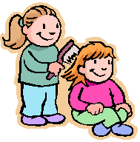
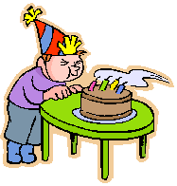

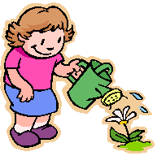
ΤΩΡΑ
ΑΥΡΙΟ

Slide 23
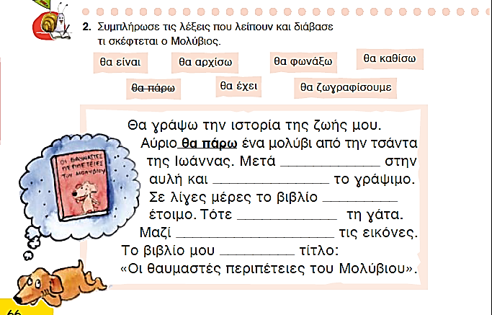
θα καθίσω
θα αρχίσω
θα είναι
θα φωνάξω
θα ζωγραφίσουμε
θα έχει

Slide 24
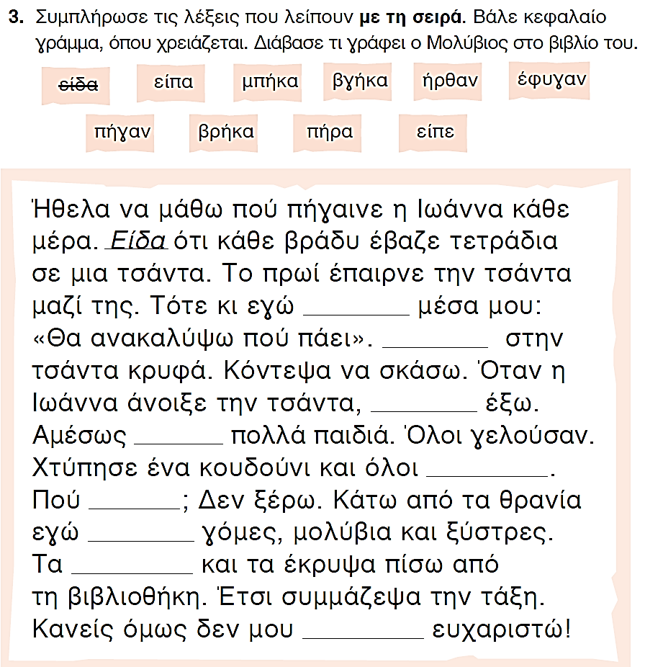
είπα
Μπήκα
βγήκα
ήρθαν
έφυγαν
πήγαν
βρήκα
πήρα
είπε

Slide 25
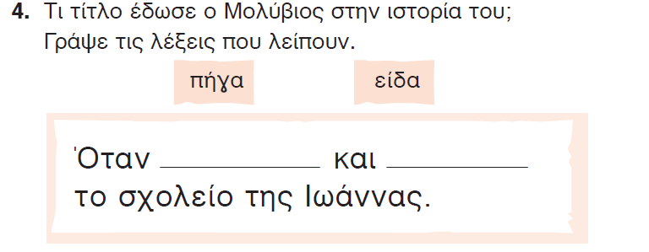
πήγα
είδα

Slide 26
Όταν πήγα και είδα
το σχολείο της Ιωάννας.

